Slide 1

Государственное бюджетное учреждение, осуществляющее психолого-педагогическую и
медико-социальную помощь «Центр диагностики и консультирования» Краснодарского края
Организация психолого-педагогического сопровождения обучающихся в рамках профилактики аутодеструктивного поведения
Коровина Марина Александровна,
педагог-психолог ГБУ «Центр диагностики и консультирования» Краснодарского края

Slide 2
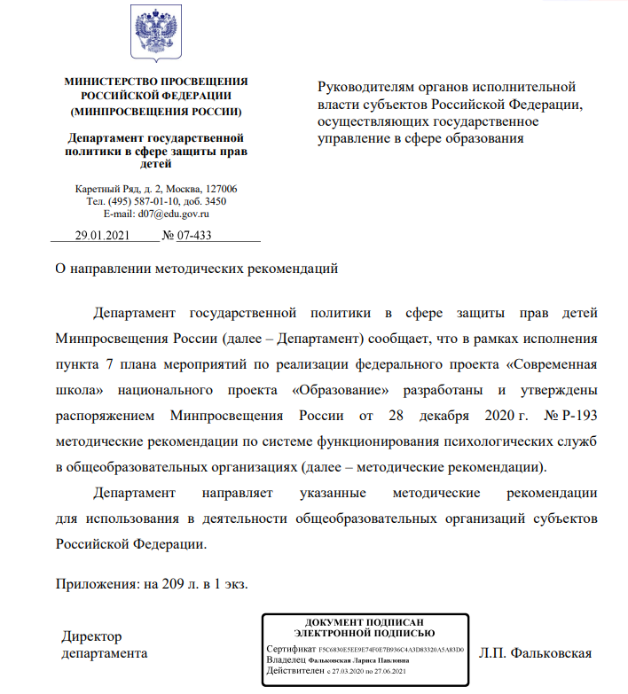
Методические рекомендации по системе функционирования психологических служб

Slide 3
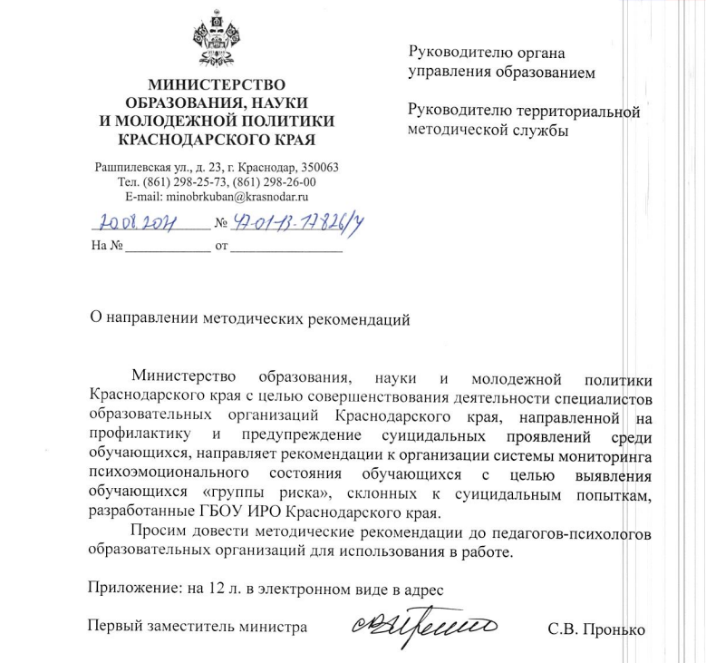
Методические рекомендации по проведению мониторинга психоэмоционального состояния обучающихся

Slide 4
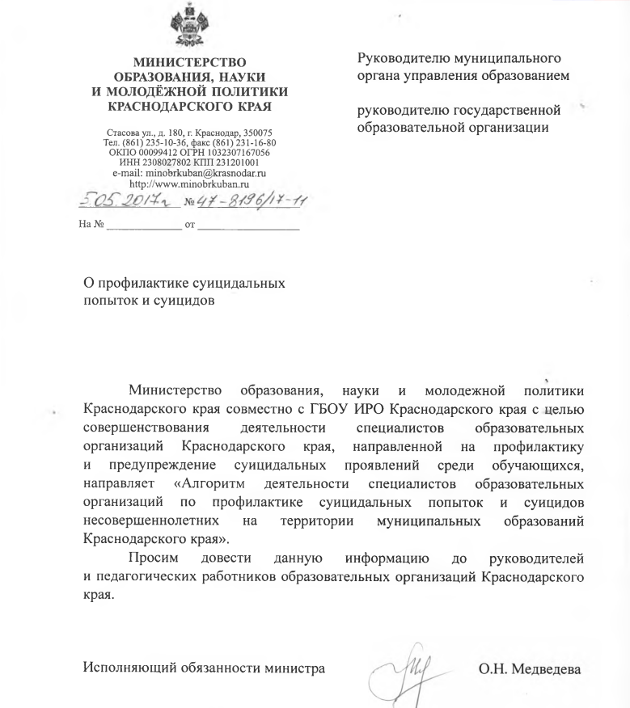
Алгоритм деятельности специалистов образовательных организаций по профилактике суицидов

Slide 5
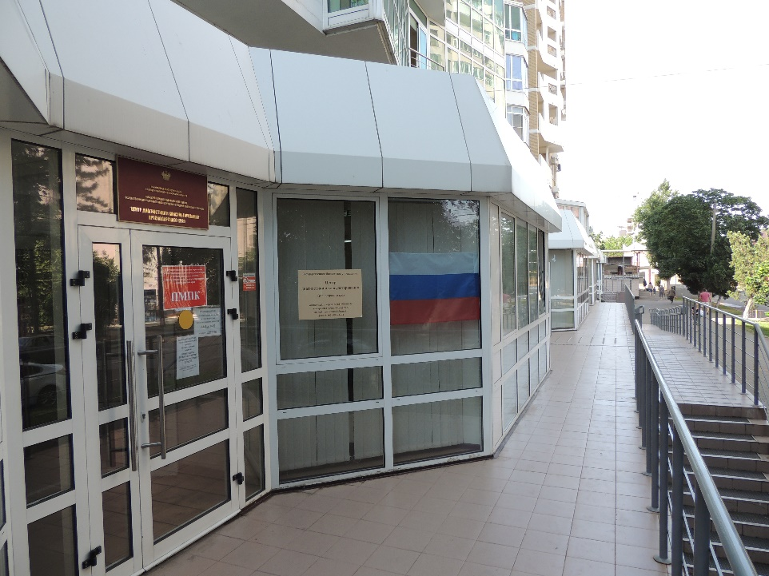
Государственное бюджетное учреждение, осуществляющее психолого-педагогическую и медико-социальную помощь «Центр диагностики и консультирования» Краснодарского края
http://cdik-center.ru/
тел. 8 (861) 992-66-73
эл. почта: diagn.omo@bk.ru

